Slide 1

АДМИНИСТРАТИВНЫЕ ПРАВОНАРУШЕНИЯ, ПОСЯГАЮЩИЕ НА СОБСТВЕННОСТЬ
Преподаватель : ТУСУПОВА А.Ж.

Slide 2
В соответствии с Законом Республики Казахстан от 30 ноября 2015 г. «О республиканском бюджете» на 2016-2018 годы,
1 месячный расчетный показатель = 2121 тг.

Slide 3

Статья 136. Нарушение права государственной собственности на землю
Штраф
на физических лиц – 75 МРП (159075 тг.)
на должностных лиц, субъектов малого предпринимательства или некоммерческие организации – 100 МРП (212100 тг.)
на субъектов среднего предпринимательства – 150 МРП (318150 тг.)
на субъектов крупного предпринимательства – 700 МРП (1484700 тг.)

Slide 4
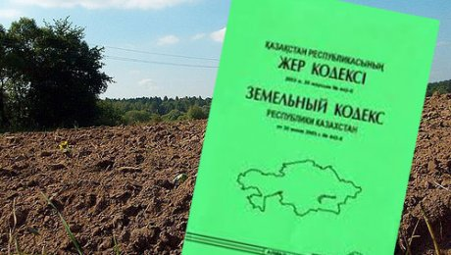

Статья 137. Нарушение земельного законодательства Республики Казахстан при предоставлении права на земельный участок и при изменении целевого назначения земельного участка
штраф на должностных лиц – 30 МРП (63630 тг.)
повторно в течение года после наложения административного взыскания – 60 МРП (127260тг.)

Slide 5
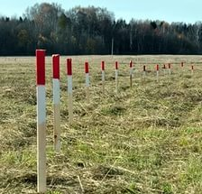
Статья 138. Уничтожение специальных знаков
предупреждение или штраф на физических лиц – 3 МРП (6363тг.)
на должностных лиц, субъектов малого предпринимательства или некоммерческие организации – 10 МРП (21210 тг.)
на субъектов среднего предпринимательства – 30 МРП (63630 тг.)
на субъектов крупного предпринимательства – 50 МРП (106050 тг.)

Slide 6
Статья 139. Нарушение права государственной собственности на недра
повторно в течение года после наложения административного взыскания
Штраф
на физических лиц – 100 МРП (212100 тг.)
на должностных лиц, субъектов малого предпринимательства или некоммерческие организации – 150 МРП (318150 тг.)
на субъектов среднего предпринимательства – 200 МРП (1484700 тг.)
на субъектов крупного предпринимательства – 700 МРП (1484700 тг.)
Штраф
на физических лиц – 50 МРП (106050 тг.)
на должностных лиц, субъектов малого предпринимательства или некоммерческие организации – 100 МРП (212100 тг.)
на субъектов среднего предпринимательства – 150 МРП (318150 тг.)
на субъектов крупного предпринимательства – 500 МРП (1060500 тг.)

Slide 7

Статья 140. Выборочная отработка участков месторождения
Выборочная отработка участков месторождения, приведшая к ухудшению качества оставшихся запасов, необоснованным сверхпроектным и сверхнормативным потерям полезных ископаемых
Штраф
на субъектов малого предпринимательства – 150 МРП (318150 тг.)
на субъектов среднего предпринимательства – 200 МРП (1484700 тг.)
на субъектов крупного предпринимательства – 1000 МРП (2121000 тг.)

Slide 8
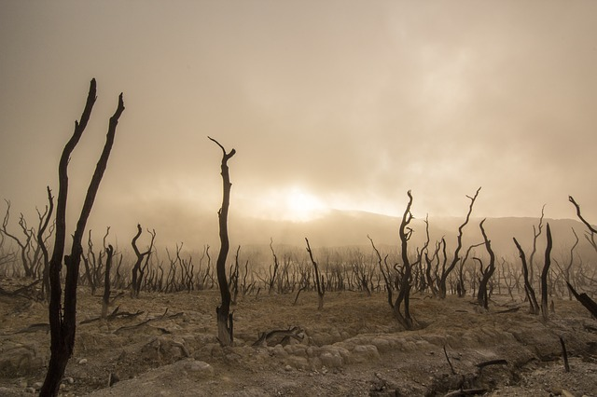
Статья 140. Выборочная отработка участков месторождения
Несоблюдение проектных решений по отработке участков месторождения, повлекшее причинение вреда окружающей среде
Штраф
на субъектов малого предпринимательства – 100 МРП (212100 тг.)
на субъектов среднего предпринимательства – 150 МРП (318150 тг.)
на субъектов крупного предпринимательства – 1000 МРП (2121000 тг.)

